Slide 1





Encontro online - Ciclo 2 Gestão Educacional
Itaguaí – 02/07/2025

Slide 2


Pauta do encontro
Momento Cultural
Notícias da reestruturação na Secretaria
A importância do acompanhamento da Gestão Escolar para melhoria dos resultados de aprendizagem
Escuta dos diretores
Notícias da implementação da Ação Institucional
Próximos passos

Slide 3
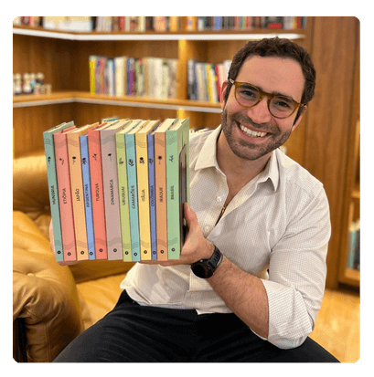
Momento Cultural
Pedro Pacífico nasceu em São Paulo, onde atua como advogado, com formação pela USP e mestrado em Nova York. Além disso, também é conhecido por Bookster, em virtude de seu trabalho de incentivo a leituras nas redes sociais (@book.ster), onde é diariamente acompanhado por milhares de leitores. Comanda o podcast “Daria um livro”, em que cada episódio recebe um entrevistado para falar sobre leitura. Trinta segundos sem pensar no medo é seu primeiro livro. Além disso, lançou o livro "Trinta Segundos Sem Pensar no Medo", onde aborda sua trajetória profissional e pessoal, incluindo sua relação com a literatura e sua aceitação
Em parceria com a Tag Livros, Pedro criou o Bookster pelo Mundo, um clube de leitura que convida o leitor a dar uma volta pelo mundo por meio da literatura.
Fonte: https://clube.taglivros.com/collab-clube-bookster/
https://clube.taglivros.com/collab-clube-bookster/

Slide 4

Momento Cultural

Slide 5
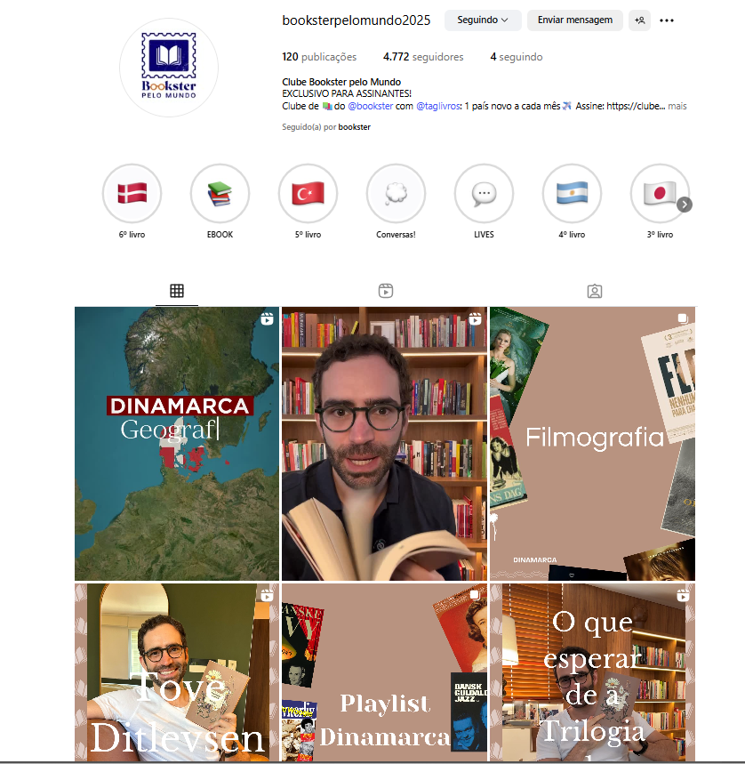
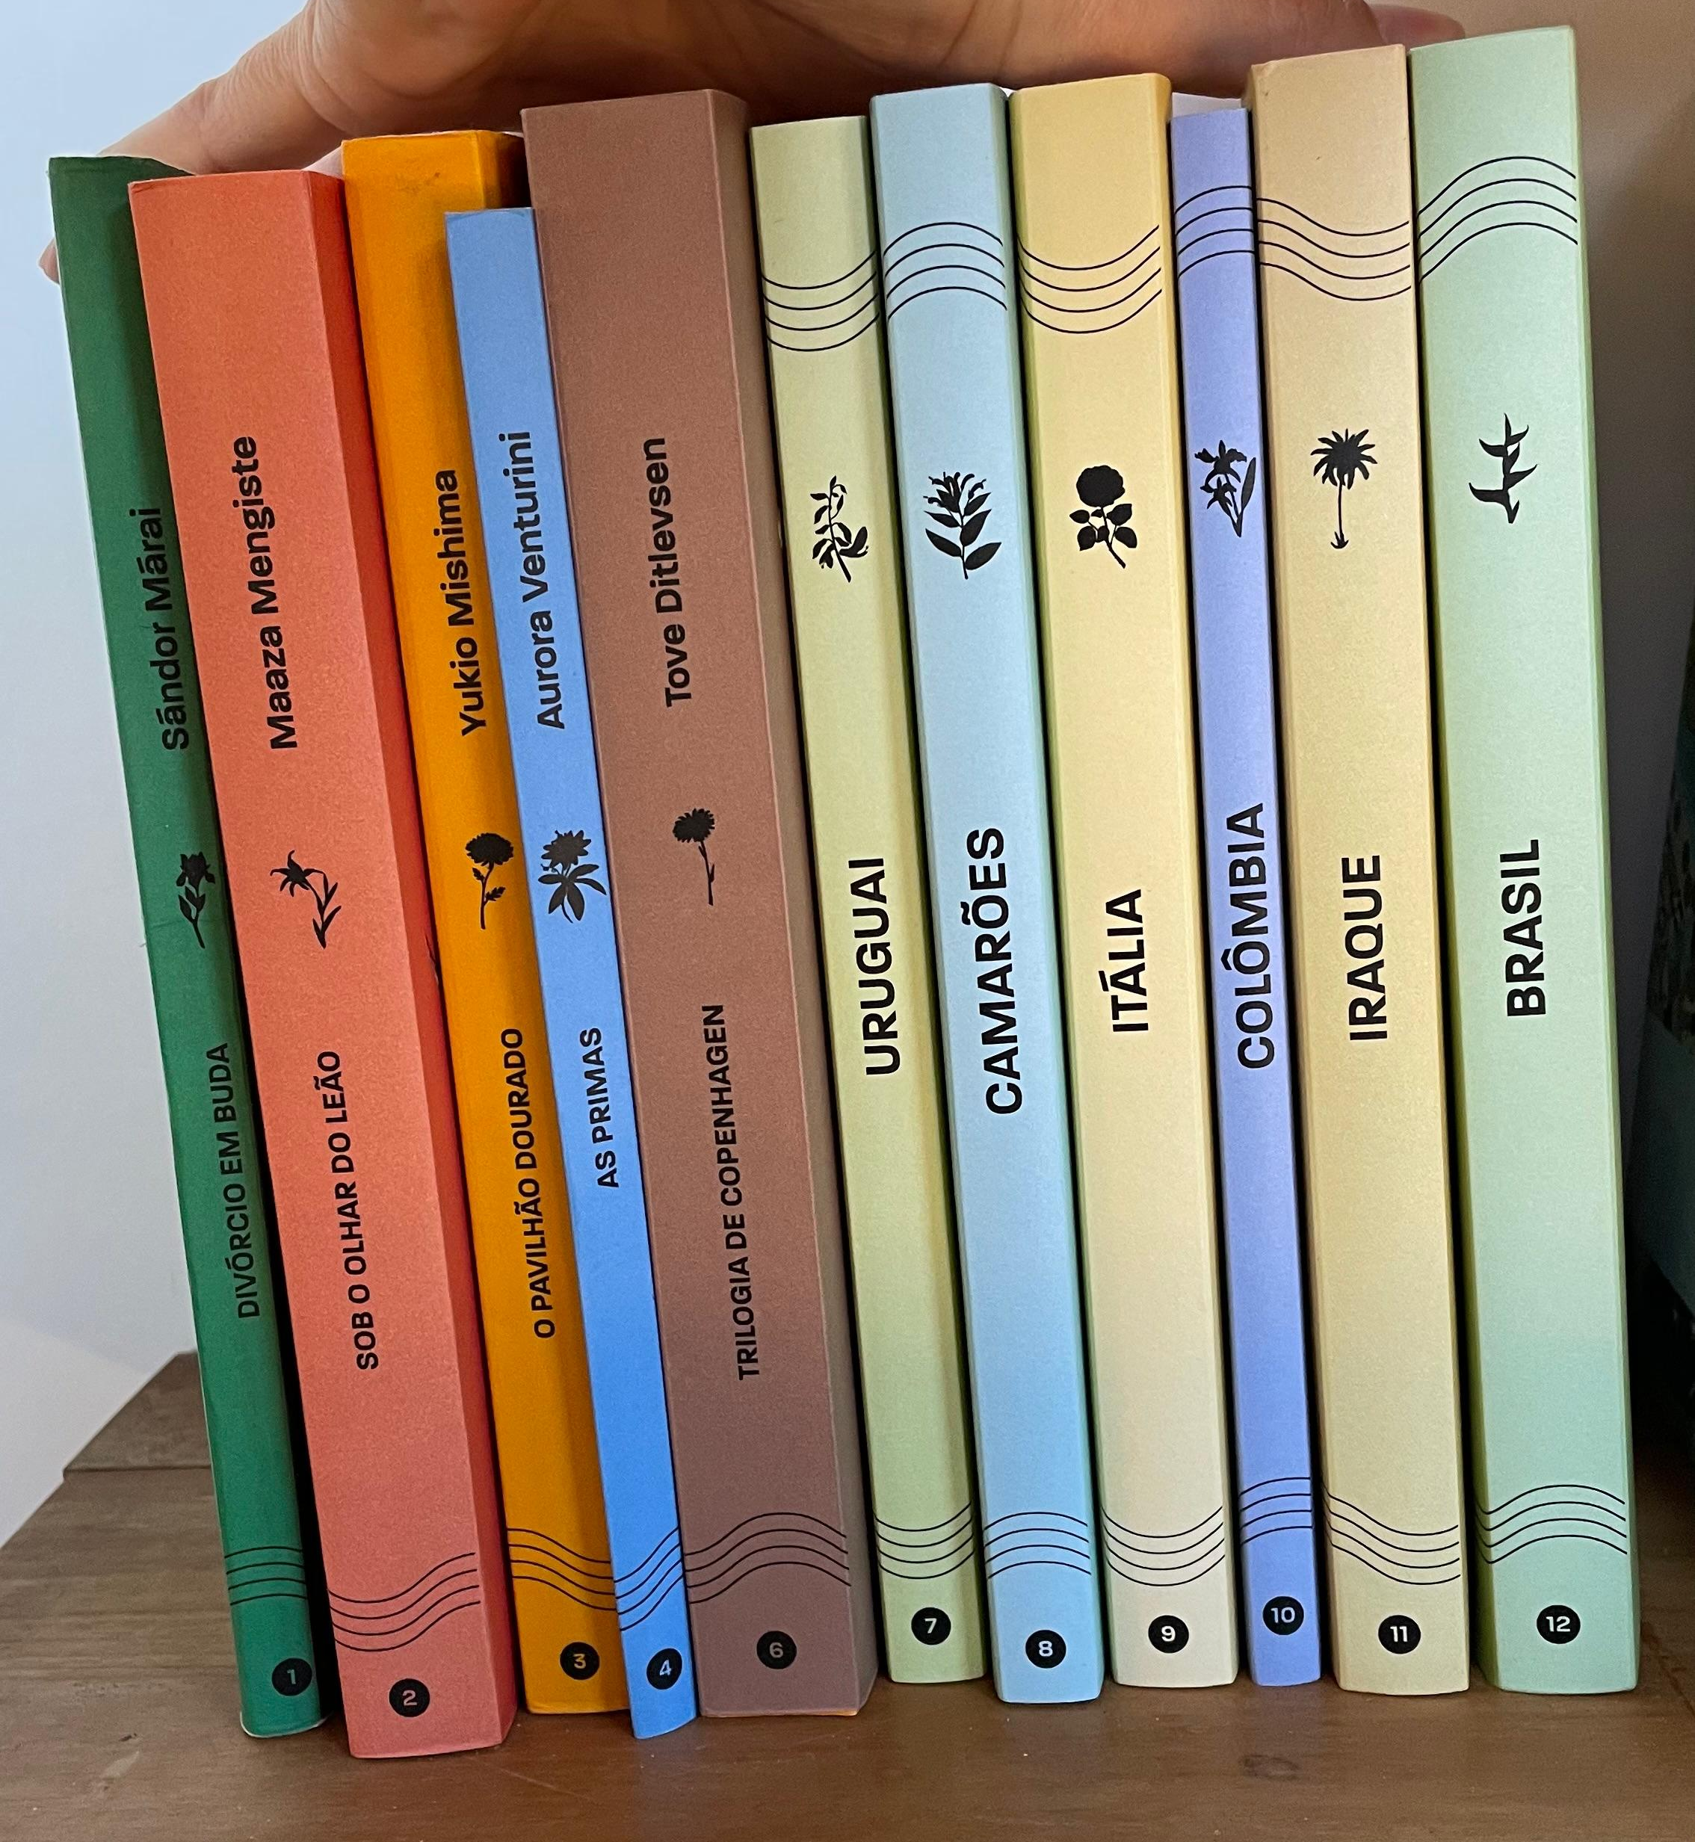
Momento Cultural

Slide 6




Notícias da reestruturação da SMEDU

Slide 7

Onde estamos e para onde vamos
Gestão Educacional

Slide 8
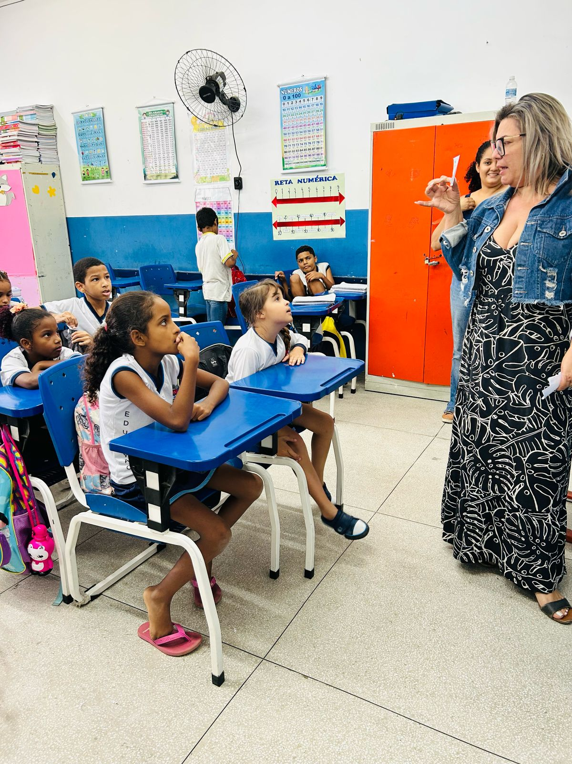
Acompanhamento da Gestão Escolar

Slide 9
Por que escutar os diretores?
Entender as angústias que permeiam a sua atuação enquanto gestor.
Entender os desafios pedagógicos do cotidiano do diretor (gestão de tempo e gestão de pessoas)

Slide 10
Por que a secretaria deve escutar os diretores?
Empatia
Demonstrar empatia e compreensão, mesmo diante de opiniões divergentes.
Acolhimento
Criar um ambiente onde os diretores se sintam à vontade para compartilhar suas preocupações e desafios.
Resolução de conflitos
A escuta pode ajudar a identificar e resolver conflitos de forma mais eficaz.
Comunicação
Utilizar a comunicação clara e transparente para que todos se sintam ouvidos e compreendidos.
Vulnerabilidade
Reconhecer que nem sempre se tem todas as respostas e estar disposto a aprender com os outros.
Desenvolvimento profissional
A escuta pode ser um instrumento importante para o desenvolvimento profissional do diretor e da equipe.
Engajamento
Quando as pessoas se sentem ouvidas, elas se sentem mais engajadas e motivadas a contribuir.
Bem-estar
Um ambiente de trabalho onde a escuta é valorizada contribui para o bem-estar de todos.
Fortalecimento da gestão
A escuta ativa fortalece a gestão democrática e a participação de todos.

Slide 11
Como realizar essa escutar os diretores
Google formulários
Reuniões presenciais e/ou virtuais
Questionário impresso
Caixinha de escuta permanente na secretaria
Plantão na secretária
Rodas de Conversa

Slide 12
Notícias da prática

Slide 13
Onde estamos e para onde vamos
Encontro Presencial
Análise dos materiais do Programa como oportunidade para a interação dos estudantes com o conhecimento. Discussão sobre os resultado das avaliações e a necessidade de ampliar as oportunidades de aprendizagem para os estudantes, por meio das práticas de linguagem. Potência da ação institucional que será implementada nas escolas com o propósito de ampliar as oportunidades de interação dos estudantes com a leitura, a escrita e a comunicação oral.
Encontro Online
Alinhamento em relação as etapas da Ação Institucional. Planejamento para a implementação da ação institucional a partir da escuta dos estudantes na perspectiva de ampliar as oportunidades de participação nas práticas de linguagem; Inspiração com o propósito de qualificar a implementação da Ação

Slide 14
Ação Institucional – ETAPAS PARA IMPLEMENTAÇÃO
Ação 1: Interpretar os dados da escuta
Organizar os dados da escuta para discuti-los com a equipe de professores;
Articular informações entre os dados da escuta e os dados de aprendizagem;
Elencar as três ações mais votadas, para apresentar aos professores.
Ação 2: Organizar e realizar reunião com professores
Planejar a pauta da reunião com os(as) professores(as), considerando envolvê-los na ação institucional.
Como explicitar as conquistas que podem ser alcançadas pelos estudantes, através da ação institucional?
Quais estudantes participarão dessa atividade? Que turmas estarão envolvidas?
Em que momento da rotina a ação será realizada? Pode variar a depender da turma?
Com que frequência acontecerá: semanal? quinzenalmente?
Qual o encaminhamento da reunião para que todos(as) possam iniciar o planejamento da ação?

Slide 15
Ação Institucional – ETAPAS PARA IMPLEMENTAÇÃO
Ação 3: Organizar devolutivas para os estudantes e para a comunidade escolar
Reportar aos estudantes e à comunidade escolar qual ação institucional será realizada, justificando a escolha;
Coletar impressões/sugestões dos estudantes e/ou da comunidade escolar em torno da proposta.
Ação 4: Organizar percurso de ações formativas com professores
Assegurar que a coordenador(a)/articulador(a) pedagógica apoie professores no planejamento de situações didáticas;
Definir possibilidades de atuação do(a) pedagogo(a) em torno da formação continuada dos professores com foco na implementação da ação institucional;
Definir possibilidades de atuação do do(a) pedagogo(a) em torno do acompanhamento das práticas pedagógicas realizadas em sala de aula.
Ação 5: Acompanhamento da implementação da ação
Acompanhar as etapas da implementação da ação, documentando o processo;
Dar visibilidade para a ação implementada, engajando a comunidade escolar;
Acompanhar das aprendizagens de professores e estudantes;
Apoiar professores a identificarem os avanços das aprendizagens dos estudantes, a partir da ação institucional

Slide 16
Ação Institucional – ETAPAS PARA IMPLEMENTAÇÃO
Ação 6: Documentar e avaliar a ação implementada
Quais ajustes foram realizados? Quais as possíveis continuidades?
Reunião de avaliação com professores(as), realização de avaliação com estudantes e análise dos resultados.
Observação: A avaliação contínua das etapas da ação pode trazer muitas informações que permitam ajustes de rota durante o processo. Importante retomar os objetivos da ação e avaliar com a equipe se houve avanços na capacidade argumentativa dos estudantes, se estão se expressando melhor e com a escuta mais apurada, que pontos merecem atenção e podem ser aperfeiçoados e quais foram as aprendizagens realizadas pelos educadores na organização do trabalho pedagógico no que diz respeito aos espaços, tempos e relações. Com o apoio da coordenador(a)/articulador(a) pedagógica e do registro das informações anteriores, essas informações ajudarão a equipe a planejar ou planejar a continuidade de ações com foco na aprendizagem dos(as) estudantes. Quais ajustes foram realizados? Quais as possíveis continuidades?
Embora apresentada como etapa final, é importante que o(a) diretor(a) faça registros por meio de fotos, vídeos, registos escritos pelos estudantes ou produzidos pelos professores, pelos familiares e membros da comunidade – ao longo de toda a implementação – considerando a potência que podem ter no desenvolvimento do hábito da leitura, na ampliação do repertório cultural, no sentido que as conversas e discussões podem alcançar em um grupo. Essa documentação constituída por evidências dá vida à escola, às relações e são fundamentais no processo de institucionalização de práticas pedagógicas assumidas pela escola.

Slide 17
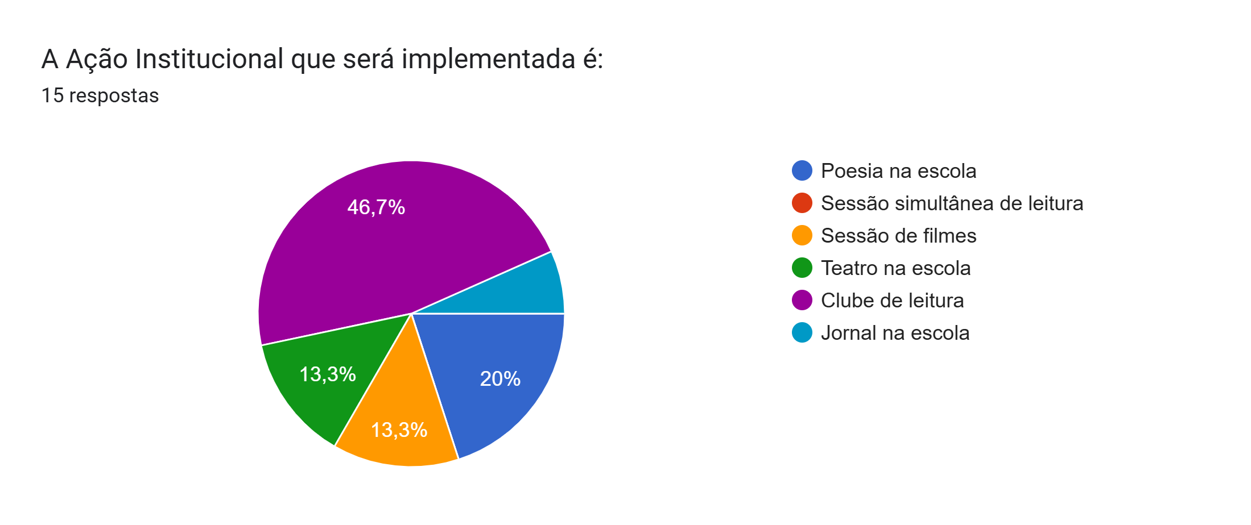
Notícias da prática

Slide 18
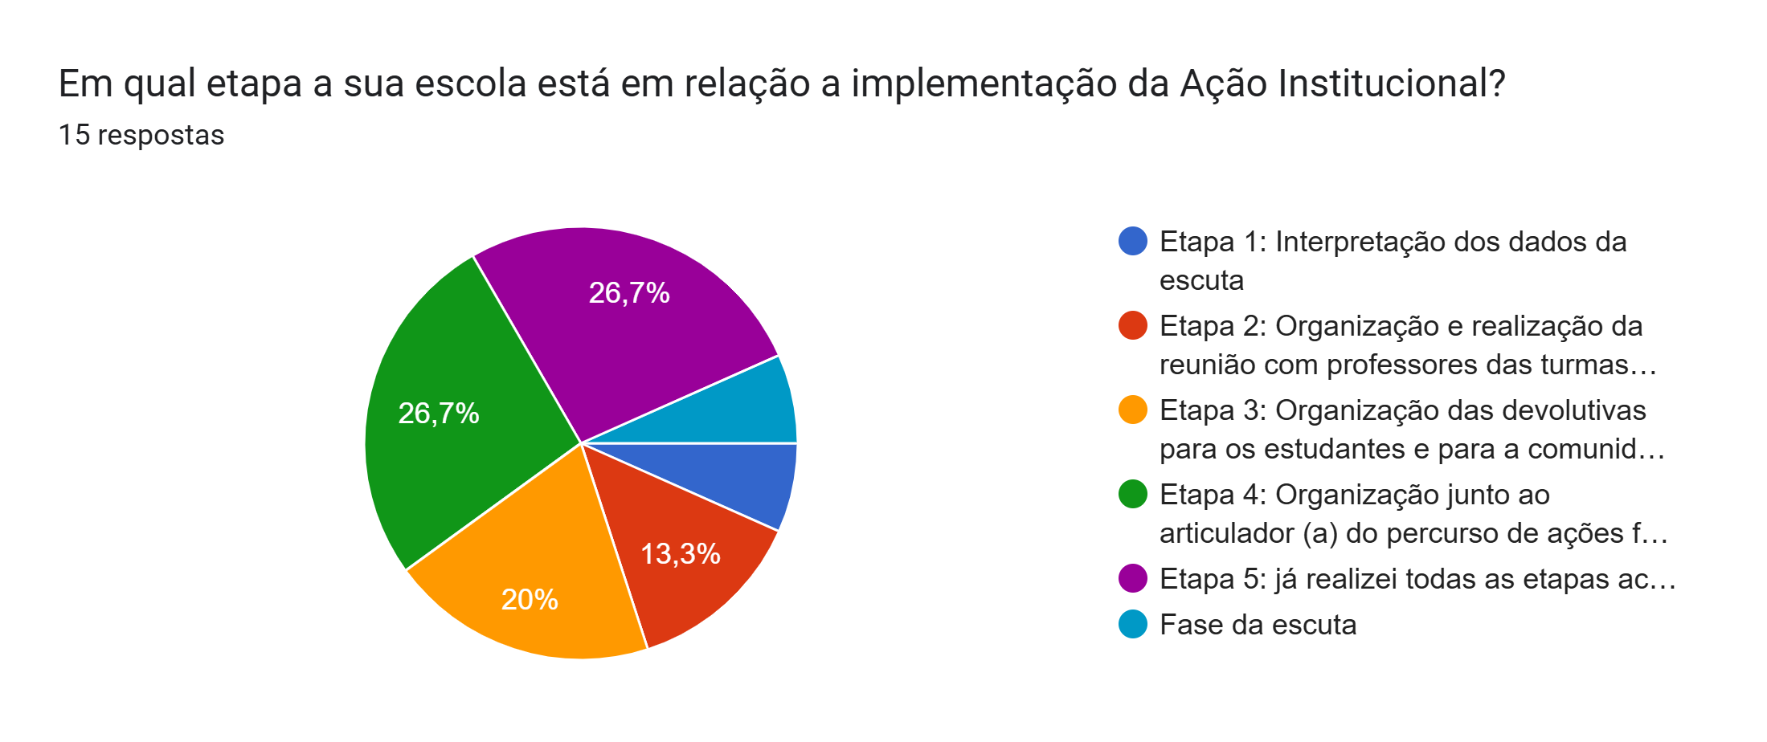
Notícias da prática
O que já foi realizado em sua escola em relação à implementação da ação institucional?

Slide 19
Próximos passos
Criar um Google Forms para escuta dos diretores até dia 09/07.
Enviar para Fabile dia 10/07.
Fabile devolve no dia 14/07.
Dispara para os diretores responderem na semana de 16 até 23/07.
Reunião para análise e interpretação das respostas com o grupo da Gestão Educacional para discussão das respostas e tomada de decisões. (30/07)
Planejamento da pauta para o 1º encontro da FGV com base na escuta realizada.
Ciclo 3 presencial – 19 e 20/08

Slide 20
Avaliação e presença
Lista de Presença
Avaliação de Satisfação
https://forms.gle/1JdE2DEe6X6ZD36p6
bit.ly/av-trilhos-2025

Slide 21


OBRIGADA
PARCEIRO
INICIATIVA

